Slide 1
전역후 계획
체계중대 병장 박선우

Slide 2
구직휴가란?
⑫ 의무복무기간의 2분의 1 이상을 마친 병(兵)은 취업상담, 채용시험 응시, 현장채용행사 참석 등 구직활동을 하기 위하여 의무복무기간 중 2일의 범위에서 구직휴가를 받을 수 있다. <신설 2019. 9. 3., 2019. 12. 31., 2021. 4. 20.>

Slide 3
일을 하려는 이유
저의 실제 전역을은 3월 14일로 대학교 1학기가 시작하고 난 뒤이므로 전역전휴가때 바로 복학을 할 수 가 없습니다. 고로 2월부터 2학기가 개강하는 9월까지 약 8개월의 시간이 비게 됩니다.
이 긴 시간을 아무것도 하지 않고 보내는것보다는 저의 진로에 도움이 될수 있도록 의미있는 시간을 보내고 싶습니다.

Slide 4
지금까지 해왔던 일
사이버지식정보방을 연등시간에 자주 이용하여 저에게 필요한 언어들,Python, Java, C++등과
기술들, Machine Learning, Algorithm Study, CNN, Android Programming등 많은 것을 공부
또한 꾸준히 공모전이나 대외활동등을 검색해오면서 어떤 활동이 미래에 도움이 될지 알아보았습니다.

Slide 5
정보
학교: 경희대학교
학과: 컴퓨터공학과
현재 자격증: TOEFL 103점, SAT || 800점,
배웠던 언어: Python, C++, C, Nodejs, Java, JavaScript, Git, 등
원하는 미래 직업: 프로그래머, 개발자등

Slide 6
활동
취업박람회 혹은 인턴박람회 방문
워크넷의 취업특강 및 취업희망 프로그램이수 (https://www.work.go.kr/) ***
청년취업아카데미(https://www.hrd.go.kr/hrdp/gi/pgibo/PGIBO0301T.do) 를 수료한다
해커톤, 및 기업관련 공모전 대회등에 참가하여 스펙을 쌓거나 관련 채용을 위해 노력한다 **
나라에서 지원하는 부트캠프등에 지원하여 월마다 나오는 지원금을 받으면서 실력을 향상시킨다(소프트웨어 마에스트로, 서울 42등) [https://www.swmaestro.org/sw/main/main.do, https://42seoul.kr/seoul42/main/view] **

Slide 7
증빙서류
워크넷의 취업특강 및 취업희망 프로그램이수 수료증
청년취업아카데미 수료증
취업 박람회의 팸플릿이나 기타 문서
사진 촬영 및 받은 서류등을 제출
각 기업 지원서 사본

Slide 8
참고자료
청년취업 아카데미란?
기업, 사업주 단체, 대학 또는 민간 우수훈련기관이 직접 산업현장에서 필요한 직업능력 및 인력 등을 반영하고 청년 미취업자에게 대학(‘고등교육법’제 2조)등과 협력하여 연수과정 또는 창조적 역량 인재과정(창직과정)을 실시한 후 취업 또는 창직, 창업활동과 연계하는 사업입니다.
교육훈련 프로그램
청년들이 원하는 직무분야 관련 교육훈련 프로그램을 무료로 제공 (19년 기준 269개 과정)
직무분야별 교육과정 문화 · 예술 · 디자인 · 방송(353), 정보통신(118), 경영 · 회계 · 사무(39), 이용 · 숙박 · 여행 · 오락 · 스포츠(18), 기계(17), 영업 및 판매(9), 보건 · 의료 · 사회복지(5), 섬유 및 의복(2), 전기 · 전자(1), 건설(1), 기타(6)
학점인정 협약대학에 한함
취업연계 연수과정 수료 후 협약기업 등으로 취업연계 지원
참여수당 청년취업성공패키지를 통해 2단계 훈련프로그램으로 청년취업아카데미에 참여한 경우에는 참여수당 지급

Slide 9

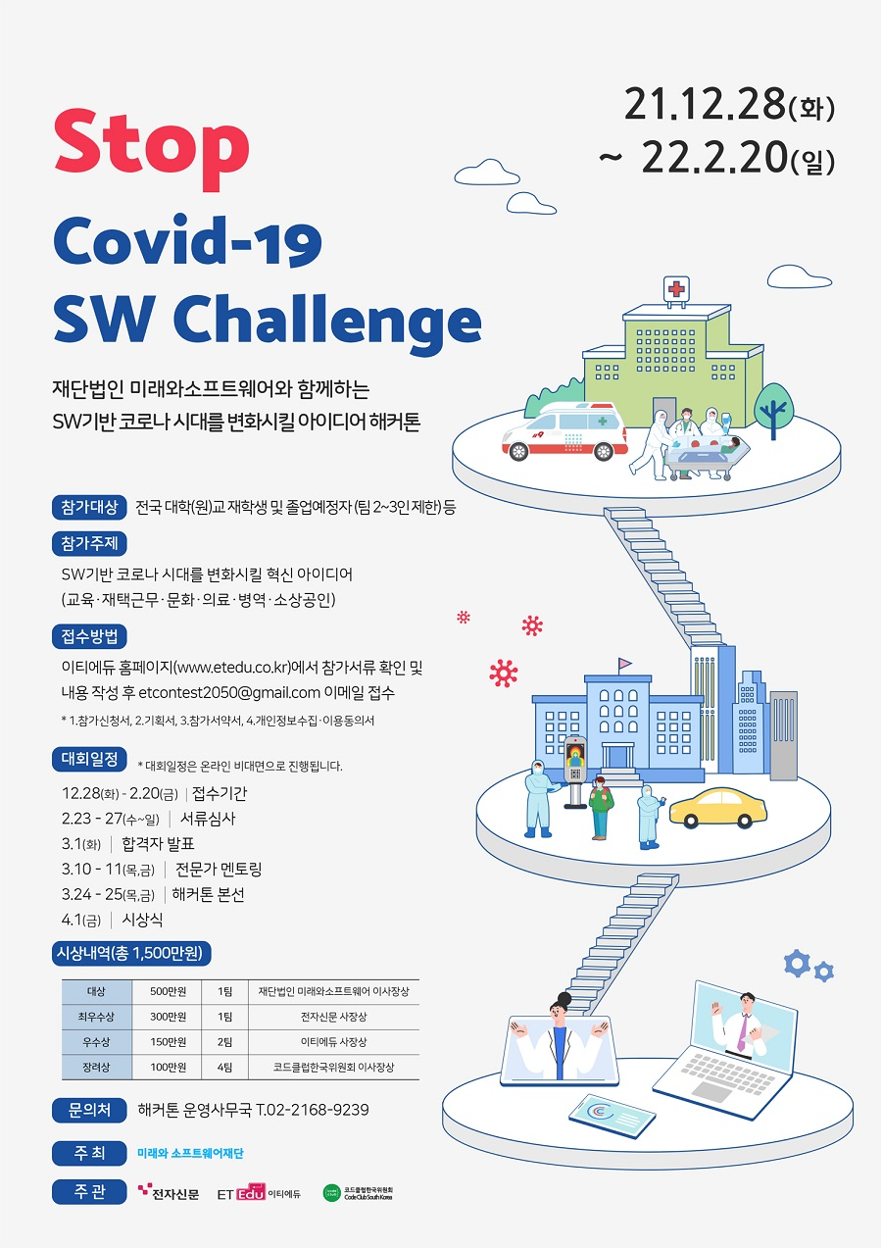
참고자료
1) 창업 컨설팅 및 기술 코디네이팅 지원
2) 크리에이티브팩토리 입주 시 가점 부여

Slide 10
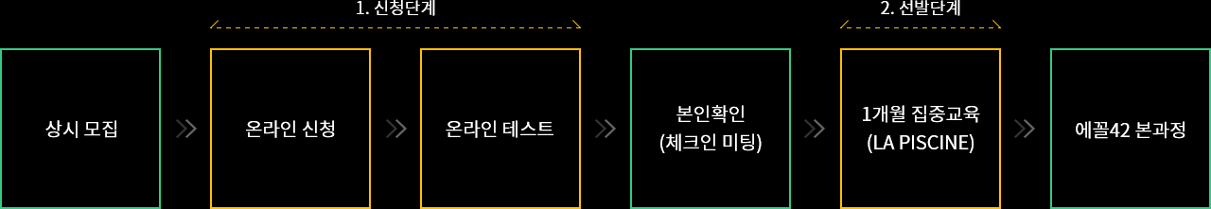
참고자료
42서울: 프랑스 정보공학 전문교육 기관인 EPITA(공학 학위), Epitech(고급기술훈련) 과정을 무료로 누구나 접근할 수 있도록 축약된 교육과정으로 운영

Slide 11
참고자료
소프트웨어 마에스트로:
선발 (2개월)
예비 연수과정 (2개월)
예비교육, 팀, 멘토 매칭
창의도전형 과정 (6개월)
예비교육, 팀, 멘토 매칭
글로벌 SW역량교육 (5주)
CES 참관,기업가정신 교육,인턴십

